Slide 1


Statistické zpracování dat 3.přednáška
Mgr. Radmila Krkošková, Ph.D.

Slide 2

Téma přednášky:
Dvoufaktorová a vícefaktorová ANOVA
2

Slide 3
2Faktorová ANOVA
Techniky testů hypotéz o rozdílech mezi skupinami, kdy rozdíly způsobuje 2 nebo více faktorů
Příklad otázek, na které odpovídá 2F ANOVA:
- Má typ obalu nové limonády, resp. pohlaví respondentů vliv na uváděnou pravděpodobnost prodeje limonády?
- Která složka má větší vliv?
- Je celkový vliv součtem vlivů jednotlivých znaků posuzovaných odděleně?
3

Slide 4
ANOVA bez interakce, ANOVA s interakcí
Účinky jednotlivých znaků mohou být:
vzájemně nezávislé (bez interakce),
závislé (s interakcí)
4

Slide 5
2-faktorová ANOVA bez interakce
Předpoklad: Účinky jednotlivých znaků jsou vzájemně nezávislé, sčítají se
Každý respondent se nachází v právě jediné skupině tříděné podle 1. faktoru X₁ a právě jediné skupině podle 2. faktoru X₂
Často se jedná o vyhodnocení experimentu, kdy se sleduje vliv dvou faktorů na daný znak, jeden faktor je ovlivnitelný výběrem hodnot
5

Slide 6
2 faktorová ANOVA - Příklad
Každý řidič jede s každým typem benzínu právě jedenkrát – bez opakování.
6

Slide 7
2-faktorová ANOVA: Součty čtverců
Celkový součet čtverců:
Meziskupinový součet čtverců:
Meziblokový součet čtverců:
Vnitroskupinový součet čtverců:
7

Slide 8
2-faktorová ANOVA: Součty čtverců
Základní vztah 2F ANOVA:
Testová kritéria:
8

Slide 9
Jednofaktorová ANOVA – příklad v Excelu
Data→Analýza dat →ANOVA: Jeden faktor…
p-hodnota = 0,003 < 0,05 ⇒ faktor benzín má na spotřebu vliv
9

Slide 10
Jednofaktorová ANOVA – příklad v Excelu
Data→Analýza dat →ANOVA: Jeden faktor…
p-hodnota = 0,835 > 0,05 ⇒ faktor řidič nemá na spotřebu vliv
10

Slide 11
Dvoufaktorová ANOVA – 1. příklad v Excelu
Data→Analýza dat →ANOVA: Dva faktory bez opakování
11

Slide 12
Dvoufaktorová ANOVA – 1. příklad v Excelu - výsledek
H0: faktor řidič nemá na spotřebu vliv
H1: faktor řidič má na spotřebu vliv
Výsledek: H0 nelze zamítnout
H0: faktor benzín nemá na spotřebu vliv
H1: faktor benzín má na spotřebu vliv
Výsledek: H0 zamítáme
Za současného působení faktorů faktor řidiči nemá na spotřebu vliv,
faktor benzín vliv má!
12

Slide 13
Dvoufaktorová ANOVA – 2. příklad v Excelu
Data→Analýza dat →ANOVA: Dva faktory s opakováním…
13

Slide 14
14

Slide 15
Dvoufaktorová ANOVA – 2. příklad v Excelu - výsledek
Za současného působení mají oba faktory: řidiči a benzín na spotřebu vliv!
15

Slide 16
Nealko nápoje - studie
Faktory:
X₁ - Pohlaví (2 kategorie: Muž, Žena)
X₂ - Typ vybrané odměny (2 kategorie: Peníze nebo Nápoje)
Znak:
Y - pravděpodobnost zakoupení nové limonády
(kvantitativní data)
16

Slide 17
Nealko nápoje - studie
Každá hodnota prvního faktoru se kombinuje s každou
hodnotou druhého faktoru vícekrát (15x) –
2F ANOVA s opakováním
17

Slide 18
Nealko nápoje - studie
Data→Analýza dat →
ANOVA: Dva faktory s opakováním…
18

Slide 19
Nealko nápoje – studie – výpočet v Excelu
19

Slide 20
Nealko nápoje – formulace hypotéz
H₀: výběr odměny nemá na pravděpodobnost nákupu vliv
H₁: „opak H₀“
Výsledek:
H₀ zamítáme; typ odměny má na pravděpodobnost nákupu vliv
H₀: pohlaví nemá na pravděpodobnost nákupu vliv
H₁: „opak H₀“
Výsledek:
H₀ nelze zamítnout; pohlaví nemá na pravděpodobnost nákupu vliv

Slide 21
Obliba Coca Coly (2 faktory) - studie
Faktory:
X₁ – Pohlaví (2 kategorie: Muž, Žena)
X₂ – Vzdělání (7 kategorií: 1=Z,…,7=VŠ)
Znak:
Y – spokojenost s cenou nápoje
(1=velmi nespokojen až 7=velmi spokojen)
21

Slide 22
Obliba Coca Coly (2 faktory) - studie
Každá hodnota prvního faktoru se kombinuje s každou
hodnotou druhého faktoru vícekrát (4x) –
2F ANOVA s opakováním
22

Slide 23
Řešení úlohy v GRETLU (spotřeba vody) – zadání
Ve třech městech okresu Karviná jsme v jednotlivých dnech sledovali průměrnou spotřebu pitné vody (v m³) na jednoho obyvatele. Zjistěte, zda je průměrná spotřeba vody závislá na dni v týdnu, a je-li spotřeba v různých městech různá. Uvažujte hladinu významnosti 0,05. Zjištěné údaje jsou uvedeny v následující tabulce.
23

Slide 24
Řešení úlohy v GRETLU – data
 | Karviná | Petřvald | Bohumín
Po | 0,6 | 0,7 | 0,5
Út | 0,7 | 0,6 | 0,6
St | 0,9 | 0,8 | 0,7
Čt | 0,6 | 0,6 | 0,5
Pá | 1 | 1,3 | 0,8
So | 1,2 | 1,6 | 1,3
Ne | 1 | 1,2 | 1,3
24

Slide 25
Řešení úlohy v GRETLU – formulace hypotéz
Formulace první dvojice hypotéz:
H₀: spotřeba pitné vody nezávisí na dnu v týdnu,
H₁: spotřeba pitné vody závisí na dnu v týdnu.
Formulace druhé dvojice hypotéz:
H₀: spotřeba pitné vody nezávisí na městě,
H₁: spotřeba pitné vody závisí na městě.
25

Slide 26
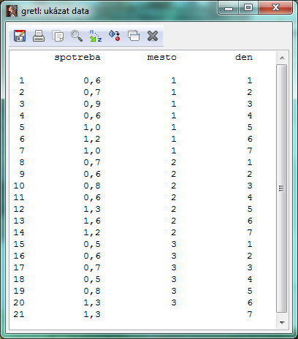
Řešení úlohy v GRETLU – zadání hodnot do programu
26

Slide 27
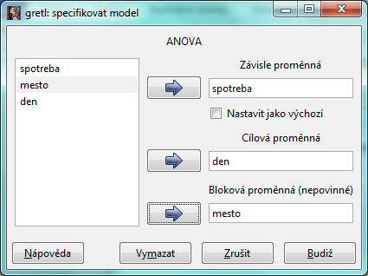
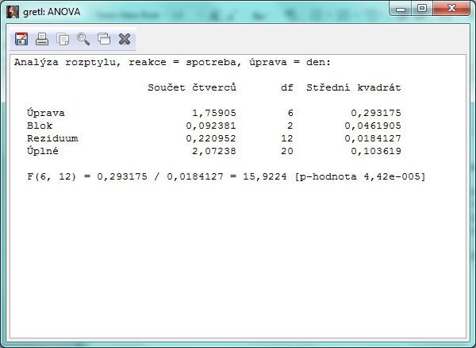
Řešení úlohy v GRETLU – Testování první dvojice hypotéz.
27

Slide 28
Řešení úlohy v GRETLU – výsledek
Výsledek: p-hodnota = 4,42.10⁻⁵ a tato hodnota je menší než hladina významnosti 0,05, proto nulovou hypotézu o nezávislosti spotřeby pitné vody na dnu v týdnu zamítáme.
Můžeme tedy tvrdit, že spotřeba pitné vody z 95 % závisí na dnu v týdnu.
28

Slide 29
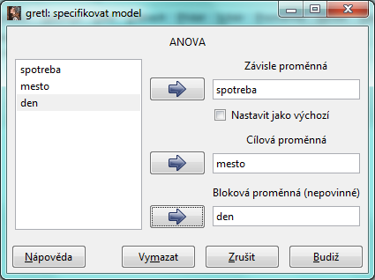
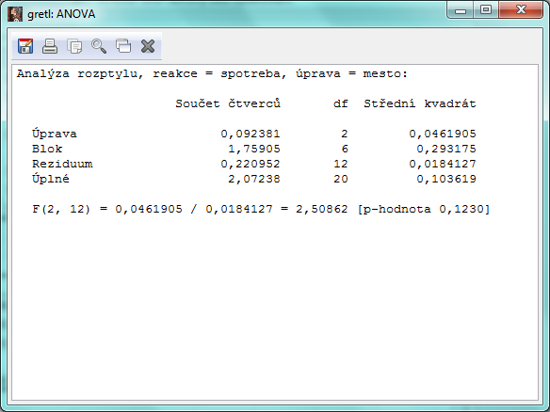
Řešení úlohy v GRETLU – Testování druhé dvojice hypotéz.
29

Slide 30
Řešení úlohy v GRETLU – výsledek
Výsledek: p-hodnota = 0,123 a tato hodnota není menší než hladina významnosti 0,05, proto nulovou hypotézu o nezávislosti spotřeby pitné vody na městě nelze zamítnout.
Z 95 % nebylo prokázáno, že by spotřeba pitné vody závisela na městě.
30

Slide 31
Shrnutí
ANOVA
1-faktorová nebo 2-faktorová
je účinným analytickým nástrojem
při analýze kvalitativních/kvantitativních dat
získaných z dotazníkových šetření!
31

Slide 32
Závěr přednášky
Děkuji Vám za pozornost!!!
32

